Slide 1
Тестування простого предмету
Виконав:
ст.гр. ІП-16-2
Новаківський І. А.

Slide 2
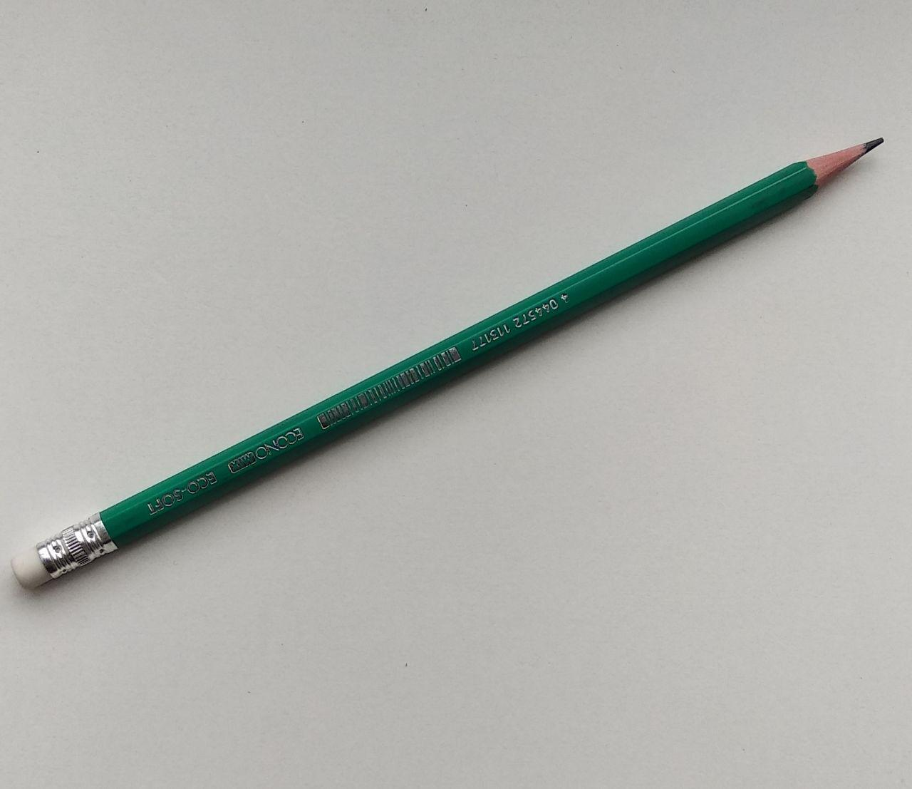
В якості предмету для тестування було обрано звичайний олівець

Slide 3
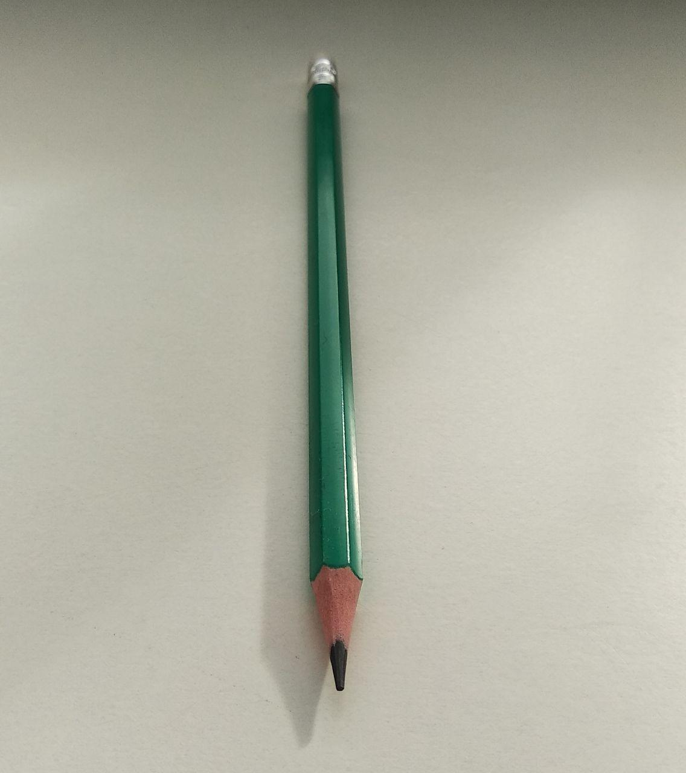
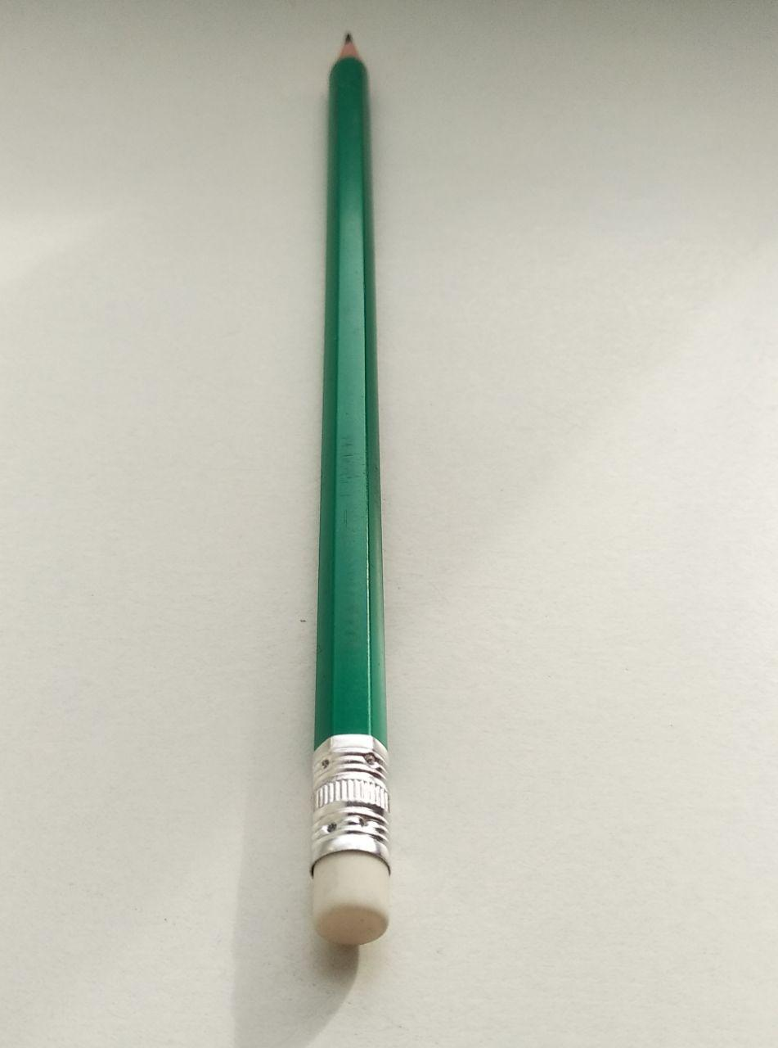
Зовнішній вигляд та форма
Олівець зроблений у формі шестигранної видовженої призми з дерева, всередині якої міститься графіт.
На одному кінці олівець заточений, а на іншому є гумка.
Колір олівця - зелений

Slide 4
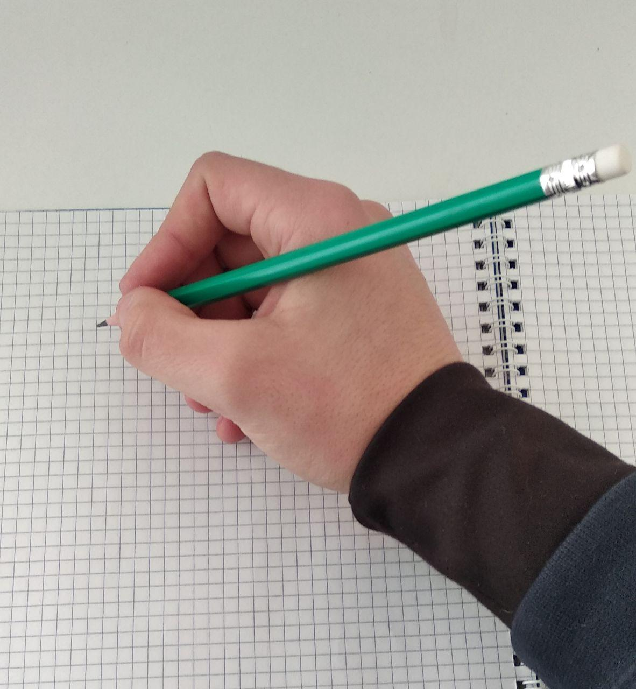
Зручність олівця
Олівець зручно тримати в руці, завдяки його шестигранній поверхні. Він не прокручується в руці, тим самим не відволікає користувача від роботи. Розмір не є великим, тому у користуванні не створює проблем.

Slide 5
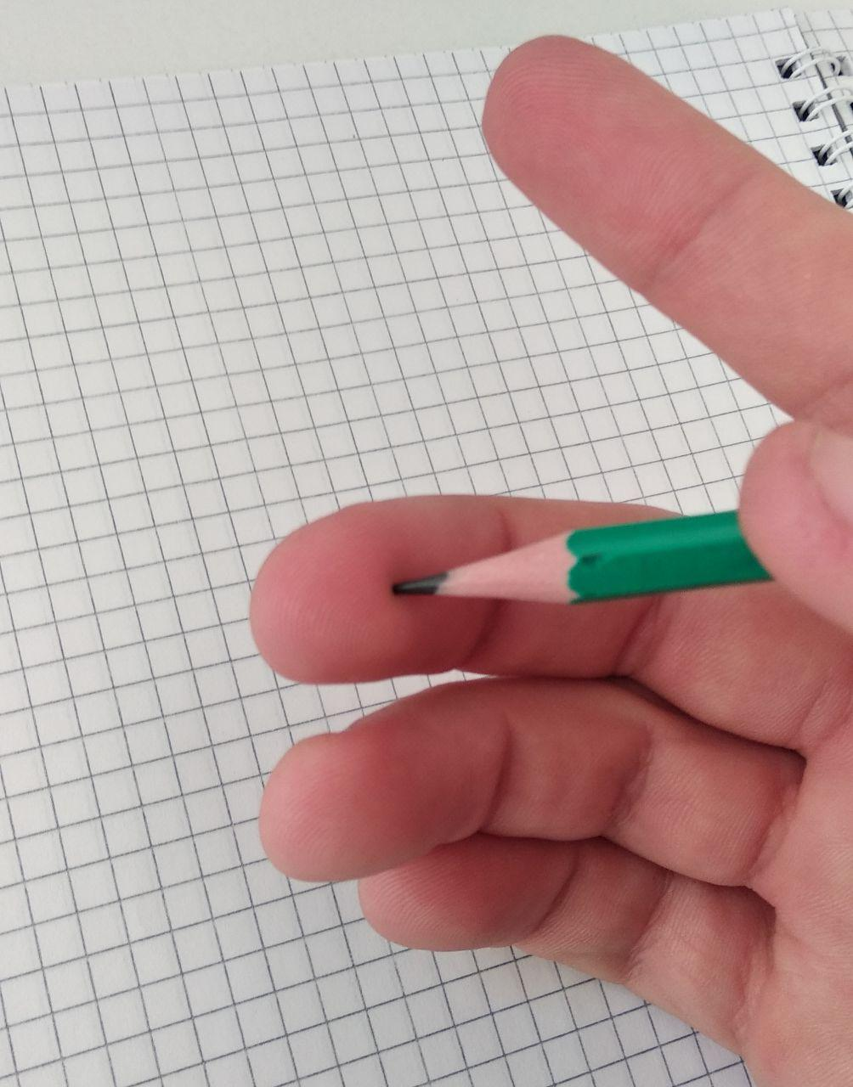
Безпека
Хоч один з кінців олівця заточений, ним дуже важко поранитись, не прикладаючи при цьому сильних зусиль. Дорослі і діти не завдадуть собі фізичної шкоди ненароком.
Але, можливі випадки, коли діти, необережно поводячись з олівцем, можуть поранити частини тіла ( зокрема органи зору, слуху, нюху).

Slide 6
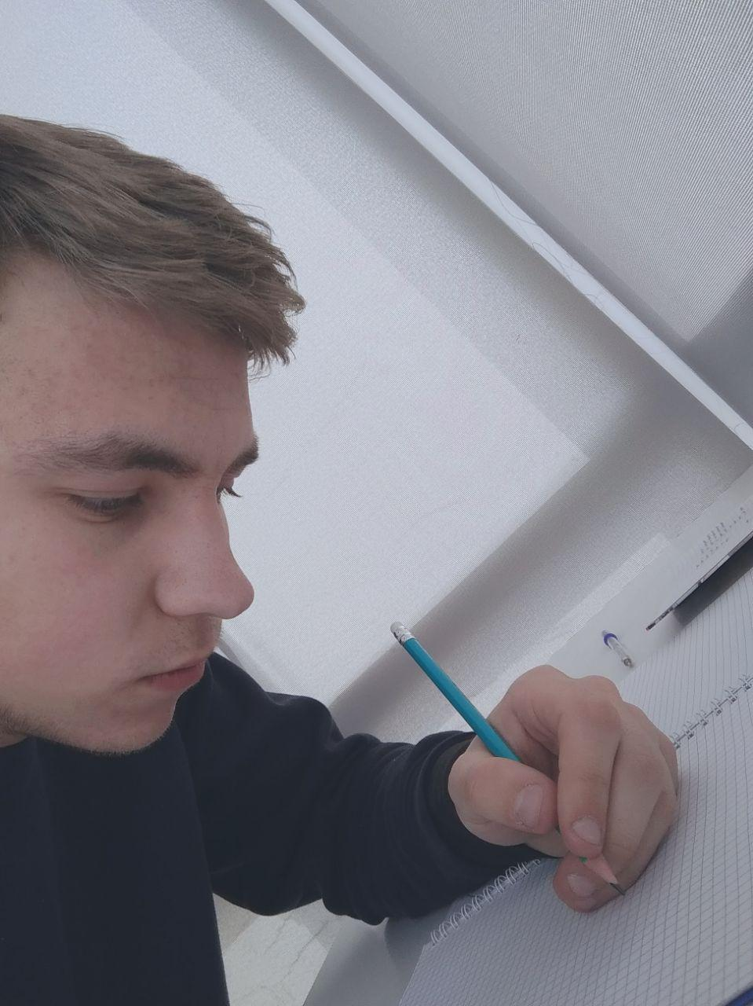
Запах
При користуванні олівцем ніякого різкого запаху немає. Це забезпечує приємно проведений час за улюбленої роботою ( креслення, малювання, планування…)

Slide 7
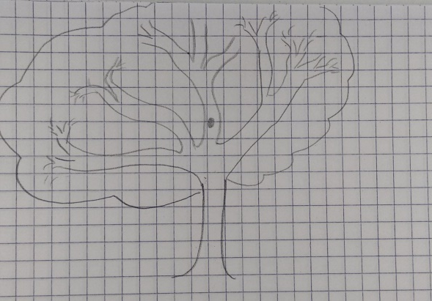
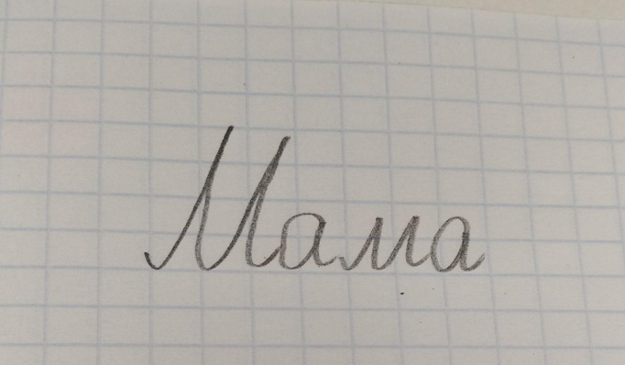
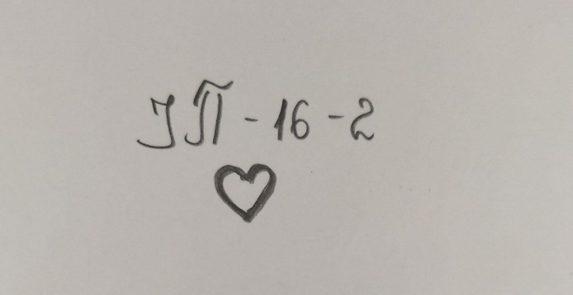
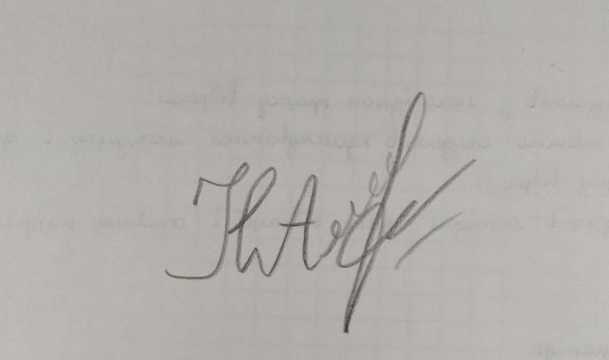
Взаємодія з різними типами аркушів
1. Аркуш блокнота
3. Аркуш зошита
2. Обкладинка
4. Аркуш А4

Slide 8
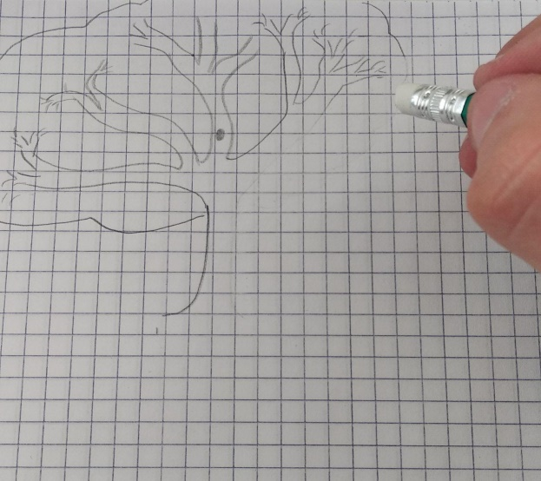
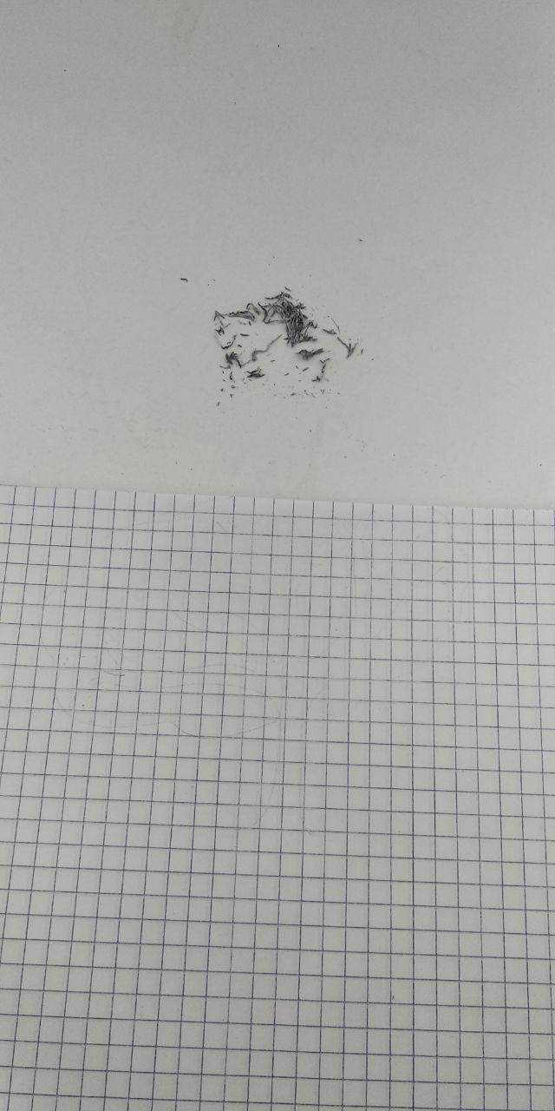
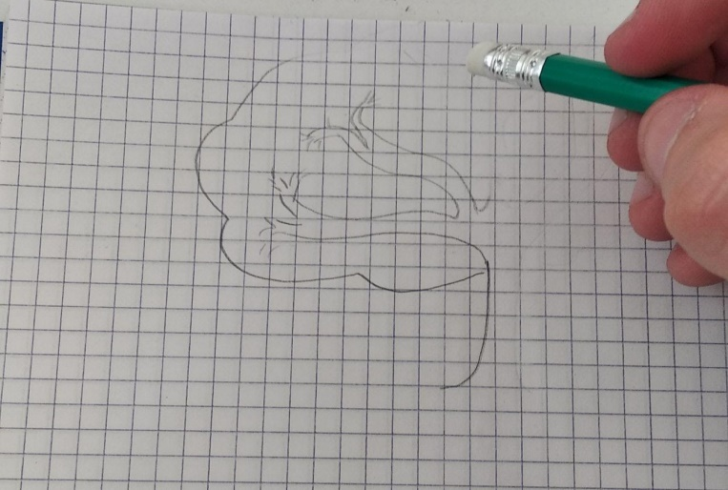
Здатність стерти інформацію
1.
3.
2.
Гумка стирає сліди олівця, але залишає за собою сміття, чого хочеться уникнути.

Slide 9
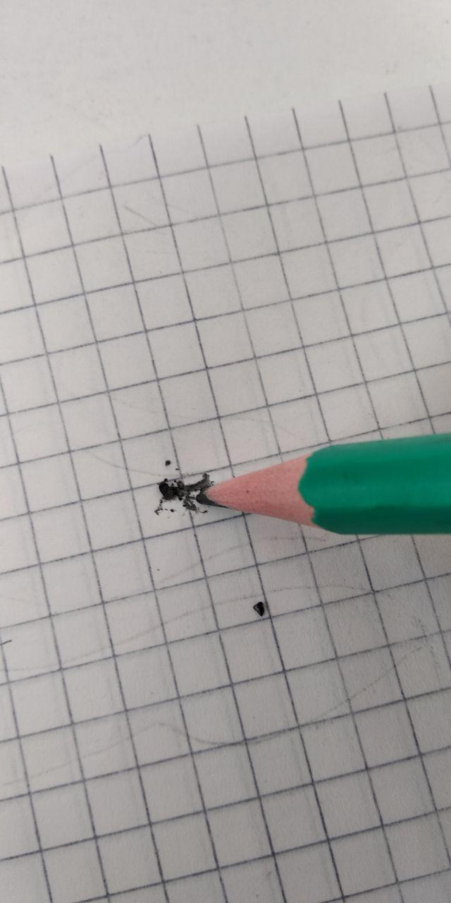
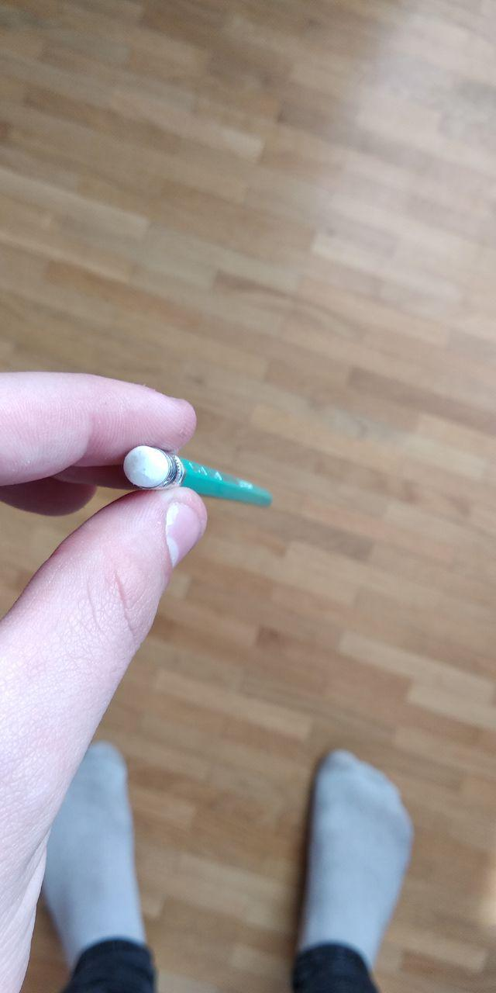
Незламність
При сильному натисканні олівцем на аркуш, він втрачає свою форму, а саме – кришиться.
При падінні олівця на землю, відбувається теж саме: на кінці він кришиться.

Slide 10
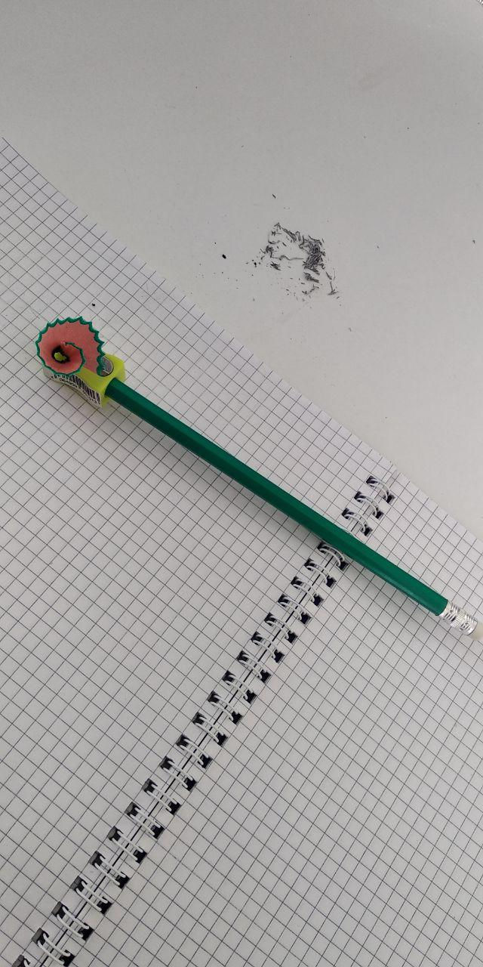
Взаємодія з стругачкою
Для того, щоб підгострити олівець можна скористатись будь-якою стругачкою. Все залежить від характеристик стругачки.

Slide 11
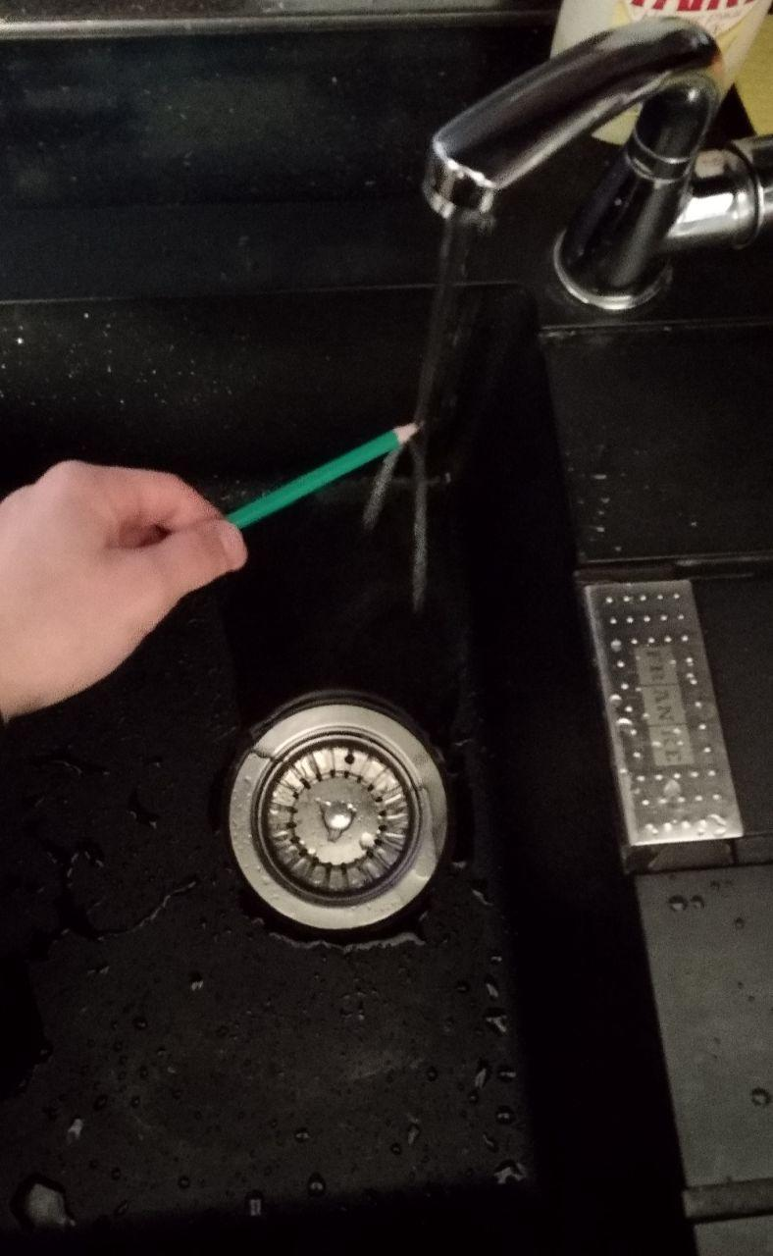
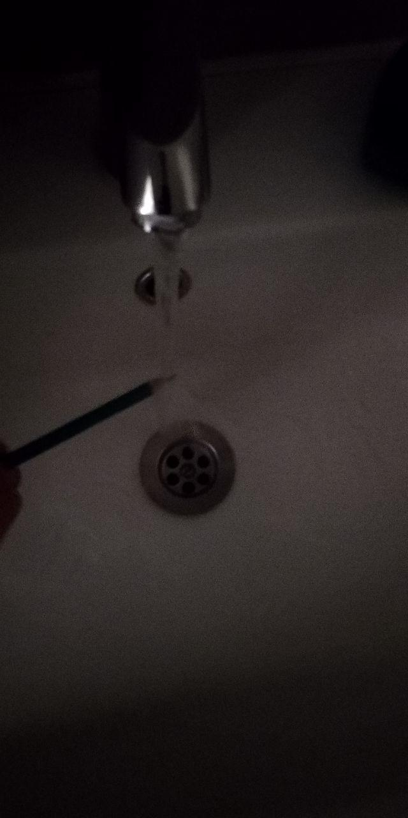
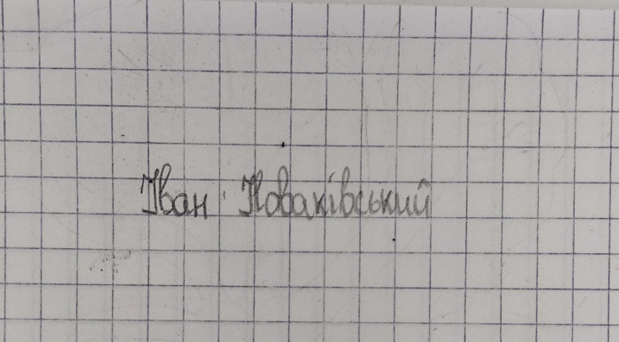
Потрапляння води
Існує безліч випадків, коли на олівець потрапляє вода. Чи буде це перешкодою для його функціонування?
Як бачимо, вода не завадила олівцю. Спочатку він пише розпливчасто, але потім все внормовується.

Slide 12
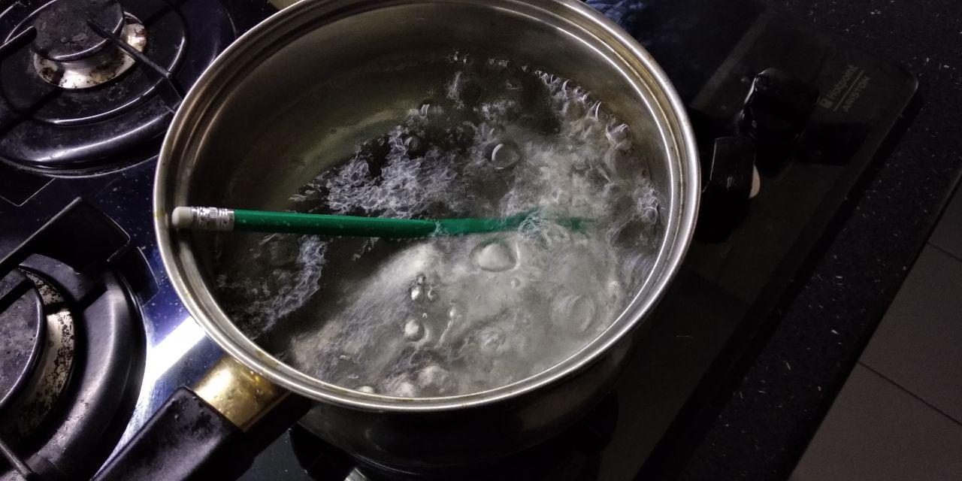
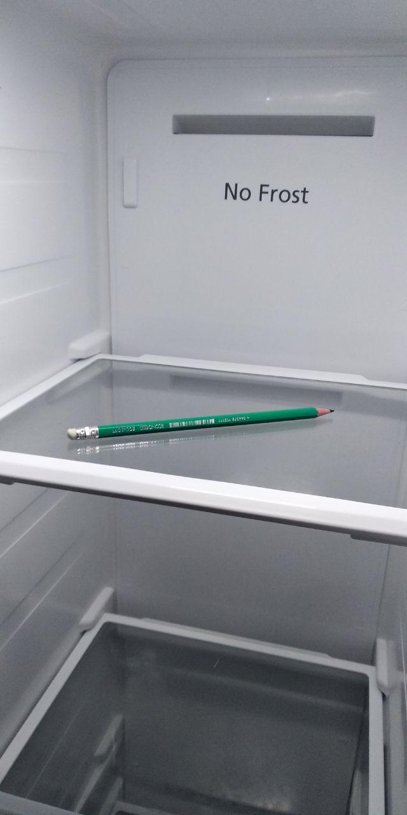
Нагрівання та замерзання
При нагріванні до 100°С олівець стає гарячим, але за декілька секунд повертається до внормованого стану.
При охолодженні до -15°С він на декілька секунд стає холодним, а потім знову повертається до норми.

Slide 13
Висновок
Після усіх проведених тестів можна затвердити, що олівець виконує всі свої функції належним чином:
Він зручний у використанні;
Безпечний;
Функціонує з різними типами аркушів;
Створює і стирає інформацію;
Його важко зламати, якщо не прикладати особливих зусиль;
Вода не порушує його функціональність;
Температура в межах -15-100°С не впливає на нього.

Slide 14
Дякую за увагу!

